Slide 1
perfect packaging
Gabriel perez campos
gamificacion

Slide 2
introducción:
esta propuesta de juego es basada principalmente en mi trabajo puesto que en mi trabajo lo principal es la empaquetada de productos en caja, yo recuerdo que de niño jugaba en la computadora un juego de hacer pasteles donde te pedían un pastel de una forma pues en este juego será algo parecido el cliente nos hará cierto pedido y nosotros tenemos que irlo formando a como él nos lo haya pedido en este caso tendremos diferentes maquinas que nos dará la mercancía para al final poder empaquetarlo, lo que estaremos vendiendo serán cobijas.

Slide 3
Este juego será en 2d tengo planeado que se podría crear de 2-6 meses según la dedicación que le de a dicho juego.
Seria para jugarlo en computadora o celulares.
Para crearlo trataría de usar principalmente la plataforma de Godot .

Slide 4
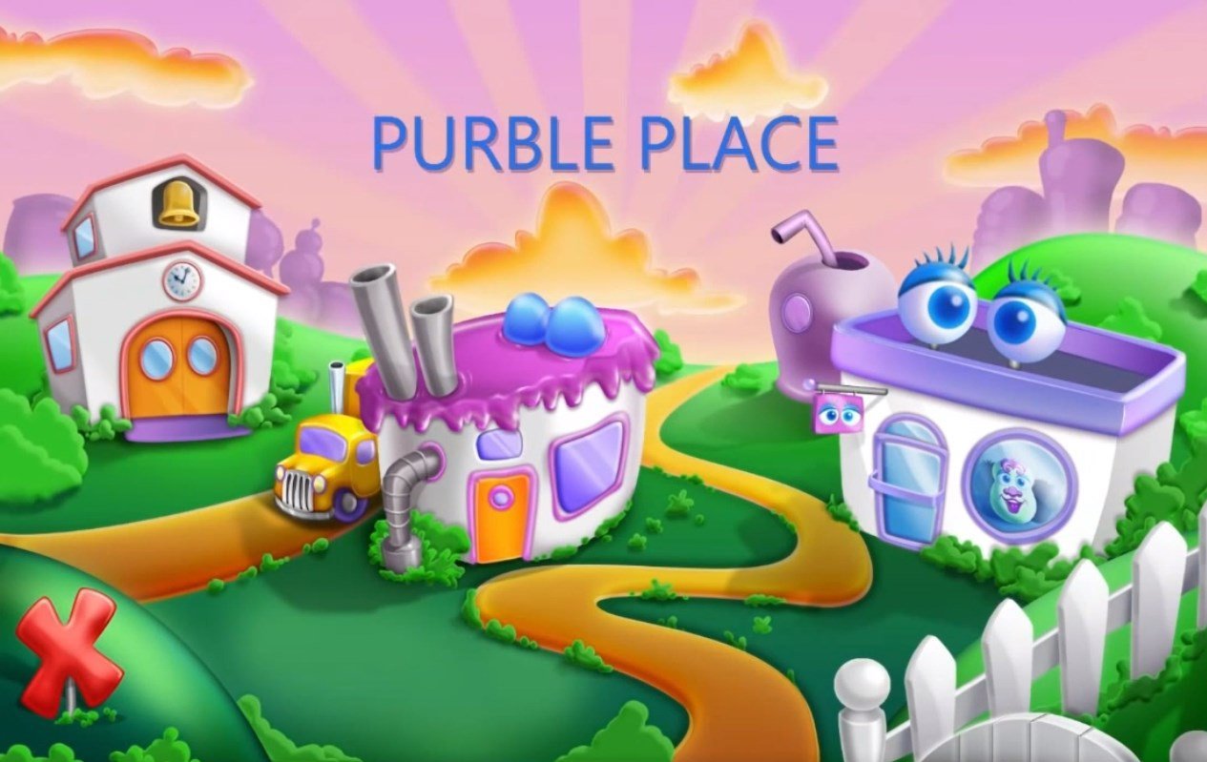
El juego será algo parecido al juego de purple place en el cual se trataba de hacer pasteles en este juego trataremos de hacer cobertores frazadas o edredones para después enviarlos por paquetería, el juego estará formado por tres etapas:

Slide 5
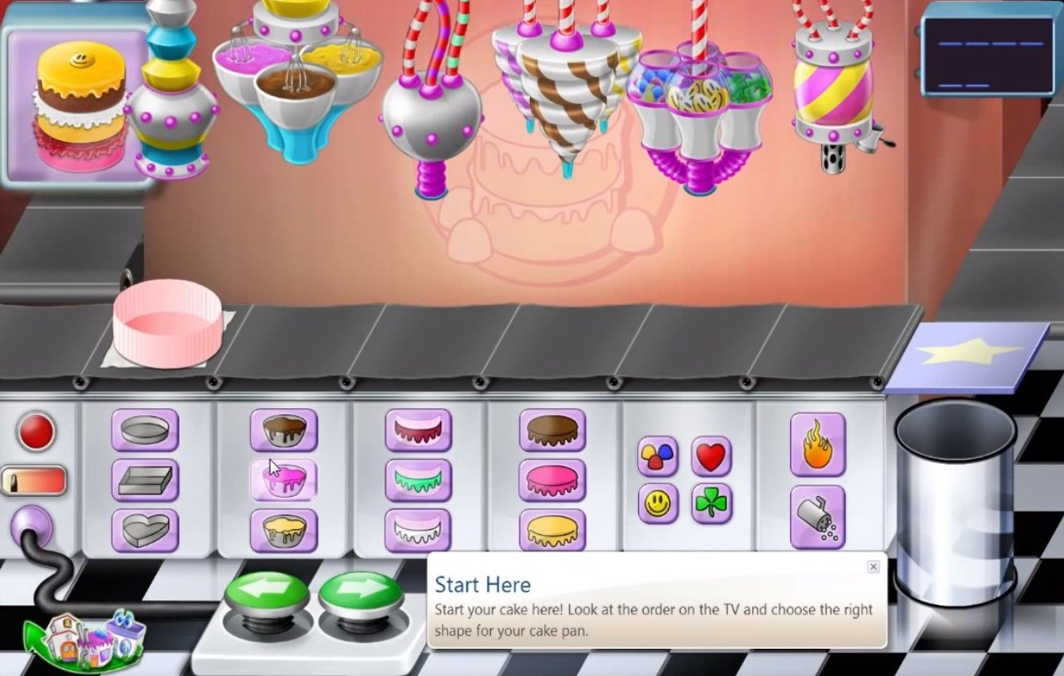
Pedido:
En esta parte nos darán un pedido de uno o mas productos a base de imágenes para saber que producto realizar

Slide 6
Realización del pedido:
En esta parte empezaremos con unas sola maquina la cual será para escoger y fabricar el producto ya sea frazada cobertor o edredón , conforme vaya avanzando el juego podremos conseguir dinero para poder comprar mas maquinas y mejorarlas.
La segunda maquina seria para darle color a la tela,
La tercera seria para ponerle algún estampado a la tela
Y la cuarta seria para fabricar ponerle una bolsa al cobertor frazada o edredón
Todas estas maquinas se irán comprando conforme vayas ganando dinero y así poder tener mas ganancias y mejores productos,
Tendrás opciones como en la imagen de referencia para escoger en cada parte lo que pida el cliente.

Slide 7
Empaque:
En esta parte toca empaquetar el pedido para hacer el envió aquí tendrás dos maquinas una para fabricar la caja y otra para sellarlo el objetivo es mejorar las maquinas para asi poder hacer fabricar cajas mas grandes para hacer pedidos mas grandes o poder tener mejores herramientas para sellar las cajas.

Slide 8
El objetivo de este juego es ganar dinero para poder mejorar la empresa pero ojo, Cada elaboración en la fábrica lleva un costo lo cual provocara que si te equivocas en la realización de un producto traerá como consecuencia que al final de la elaboración el producto se ira a la basura lo que te causara perdidas económicas y te podría llevar a la bancarrota, pero si realizas tu pedido bien el pedido se entregara y tendrás el cobro total restándole el costo de producción donde veras tu ganancia.

